Slide 1
Project Management System
김수진, 박수현, 이지정, 홍정민

Slide 2
Welcome!!
Project Management System

Slide 3
INDEX
1. Business Outline
2. Scheduling & Roles
3. Requirements Specification
4. Erd Table
5. Work Progress
6. Feedback

Slide 4

Business Outline
커스터마이징 가능한 Project Management System
Easy to SEE
사용자가 보기 쉬운 UI
Dash Board, Gantt Chart
Easy to USE
사용자가 사용하기 쉬운 UI
Project, Task
Easy to SHARE
Chatting, Board
멤버간 쉽게 이용할 수 있는 공유 기능

Slide 5
Our Services
PMS
Customizing
Sharing
Planning
Charts
Calendar

Slide 6

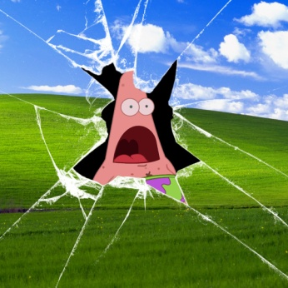
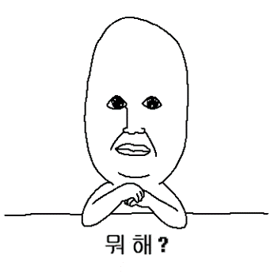

Our Team Layout
이지정
김수진
박수현
홍정민
Manager
Programmer
Programmer
Programmer
To do List
Dashboard
승인
파일관리
Gantt&업무
캘린더
Gantt&업무
관리자

Slide 7
Scheduling
Start!
1차
2차
3차
최종
Gantt 데이터 분석 완료
to-do list 페이지 구현
승인 페이지 구현
승인페이지 DB 연동 완료
Gantt & 업무 DB연동 완료
파일공유 시스템 구현
Gantt & 업무 최종 완성
관리자페이지 구현 시작
Dashboard DB연동
모든 페이지 최종 완성
테스팅 진행

Slide 8
Issues
3. To Do List
1. Project
개인별 업무 진행도 확인을 위한 To Do List 페이지 추가
기존에는 회원 한 명 당 한 개의
프로젝트 생성만 가능했지만,
프로젝트 여러 개 생성 가능하도록 기능 확장
4. Gantt
Gantt에 영향을 받는 페이지가 많아,
빠른 시일 안에 완료가 될 수 있도록 인력 투입
2. Risk
기존에는 멤버 전체가 Risk를 등록할 수 있었지만, 안전성을 위하여 Project Manager에게만 권한 부여
5. Calendar & 관리자
진행사항에 따라 보류 될 수 있음

Slide 9
요구사항 정의서
NO | 화면 순서 | 구분 | 화면 구성 | 상세내역
1 | VIEW-01 | 로그인 | 로그인페이지 | 회원가입 후 데이터베이스에 저장 돼있는 회원이 로그인 가능한 첫 페이지
2 | VIEW-02 | 회원가입 | 회원가입페이지 | 회원가입이 가능한 페이지, ID는 이메일로 설정
3 | VIEW-03 | 회원정보수정 | 마이페이지 | 접속 후 회원이 들어가서 본인 정보를 수정할 수 있는 페이지
4 | VIEW-04 | 프로젝트 | 프로젝트 목록 | 프로젝트를 리스트 형식으로 확인 가능, 검색기능 추가
5 | VIEW-05 | 프로젝트 | 새 프로젝트 입력 | 프로젝트 관리정보 등록 (프로젝트 명, 완료예정일, 프로젝트 내용, 참여 멤버, 공개 여부 등 ) 프로젝트 매니저 선택 시 멤버데이터를 불러와 리스트화 함
6 | VIEW-06 | 프로젝트 | 프로젝트 수정/삭제 | 프로젝트 멤버는 수정/삭제 권한이 있으나 최종 결정은 프로젝트 매니저가 승인 후 완료됨
7 | VIEW-07 | 프로젝트 | 프로젝트 확장 | 프로젝트가 다:다로 진행될 때 필요한 DB들을 불러와 연결시킴
8 | VIEW-08 | 멤버 관리 | 멤버 관리 | 특정 사유가 있는 경우나 퇴사, 해외 파견, 육아 휴직처럼 해당하는 회원을 비활성화 처리 혹은 멤버 삭제도 가능
9 | VIEW-09 | 멤버 관리 | 멤버 관리(권한) | 직위나 프로젝트 내의 업무 분담에 따른 관리 권한을 부여하고, 멤버들이 올린 게시물은 제한을 걸어 특정 멤버나 관리자만 확인 가능함

Slide 10
요구사항 정의서
NO | 화면 순서 | 구분 | 화면 구성 | 상세내역
10 | VIEW-10 | 승인 | 멤버승인 | 승인처리 시 필요한 페이지 (PM/Member) 화면 구현, PM에게 권한을 부여하고 처리할 수 있도록 함
11 | VIEW-11 | 승인 | 관리자승인 | PM에게 간 승인요청에 대해 피드백을 쪽지형식으로 남김
12 | VIEW-12 | 간트차트 | 간트차트 | 구체적인 일정 사항과 담당자 별 업무 진행 정도, 업무 성과를 데이터 베이스와 연동하고, 리스크, 변동사항 및 그래프 형식으로 표시
13 | VIEW-13 | 업무관리 | 업무 입력 | 프로젝트에서 진행되는 상세 업무사항을 입력
14 | VIEW-14 | 업무관리 | 업무 할당 | 프로젝트 매니저가 각 멤버에게 맡을 업무를 할당시킴
15 | VIEW-15 | 업무관리 | 업무 수정/삭제 | 각 멤버가 진행 순서에 따라 수정/삭제 가능 (매니저 승인 없이 변경 가능, 수정 프로세스가 간단하게 매니저에게 전달됨)
16 | VIEW-16 | 업무관리 | 검색 | 카테고리 별 분류 , 분류 시에도 기준 설정 가능(기간, 개인, 부서, 진행 별) 이 중 선택해서 빠른 검색 가능하도록 함
17 | VIEW-17 | todolist | 개인별 업무 관리 | 개인별 이번 주 내에 완료 되야 하는 일, 진행중인 일, 완료된 일로 나누어 화면에 보여줌 (화면에서 제거하고 싶은 일정은 숨김 기능을 통해 제거 가능
18 | VIEW-18 | todolist | 숨김 가능 | 화면에서 제거하고 싶은 일정은 숨김 기능을 통해 제거 가능하며, 다시 화면에 표시하고 싶은 경우에는 등록버튼을 통해 등록이 가능
19 | VIEW-19 | todolist | 진행률 차트 | 업무가 어느 정도 진행이 되었는지를 한눈에 볼 수 있는 차트로 표현
요구사항 정의서

Slide 11
요구사항 정의서
NO | 화면 순서 | 구분 | 화면 구성 | 상세내역
20 | VIEW-20 | 리스크 관리 | 내용 등록 | 프로젝트 진행 시 발생위험이 있는 리스크 내용을 등록 (리스크는 고/저 위험군으로 분류하며, 작성자 및 내용 기재)
21 | VIEW-21 | 리스크 관리 | 내용 출력 | 등록한 리스크 내용을 출력해주며, 업로드 한 날짜/중요도순서/작성자 등의 조건검색을 주어 출력 가능함
22 | VIEW-22 | 리스크 관리 | 내용 수정 및 삭제 | 업로드 한 내용을 수정하거나 삭제할 수 있음
26 | VIEW-26 | 채팅관리 | 채팅 관리 | 채팅 탭이 따로 있으며 누르면 팀 채팅 페이지로 넘어감 접속여부와 상관없이 온/오프라인 멤버에게 채팅 메시지를 보낼 수 있으며 새로운 메시지가 있을 때 알림
24 | VIEW-24 | Dashboard | 내용 출력 | 4개의 섹션 - 프로젝트 정보(목표 및 기간) , 멤버별 활동로그, 리스크관리, 일정관리로 나누어짐 사용자가 커스터마이징 한 메뉴에 따라 내용이 출력됨
25 | VIEW-25 | Dashboard | 내용 등록/수정/삭제 | Dashboard는 각각의 데이터를 받아와 사용자가 한눈에 볼 수 있는 UI로 출력해줌 Dashboard에서 따로 등록/수정/삭제는 불가능 하며, 업무 및 리스크 관리에서 등록/수정/삭제를 하면 Dashboard에 반영되는 절차
27 | VIEW-27 | 관리자 | 관리자페이지 | 대쉬보드 형식으로 리스크, 프로젝트(완료, 진행 중, 새 프로젝트), 간단한 일정, 오늘 해결해야할 일, 고객, 이번 달 예산, 직원 목록 등을 확인할 수 있음.
28 | VIEW-29 | 일정 관리 | 일정 관리 | 프로젝트마다 부여되는 워크숍, 개인 일정 및 전체 프로젝트 일정 시작, 마감일과 해당하는 정보를 달력에 표시하고 수정, 삭제 할 수 있음

Slide 12
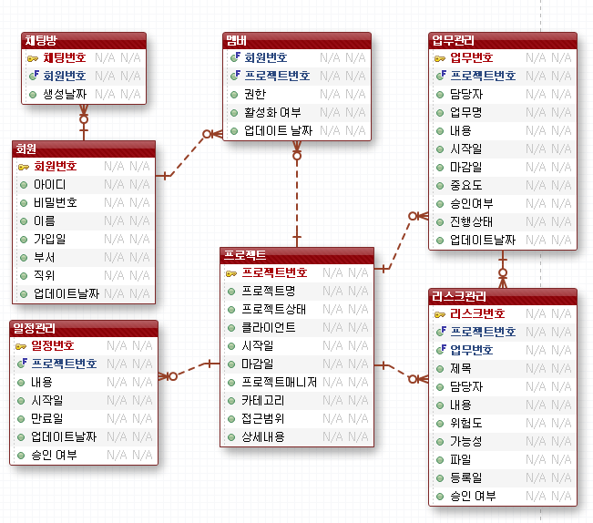
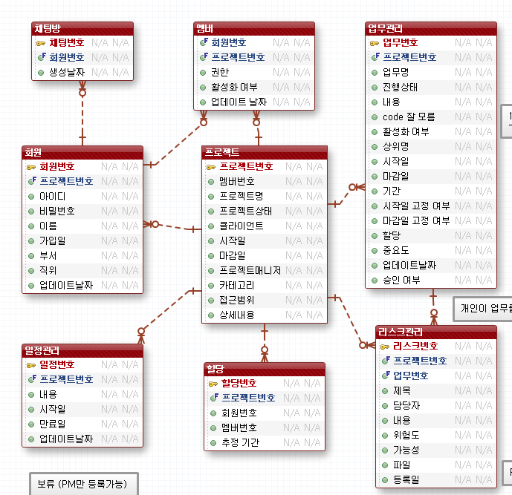
Erd Table

Slide 13
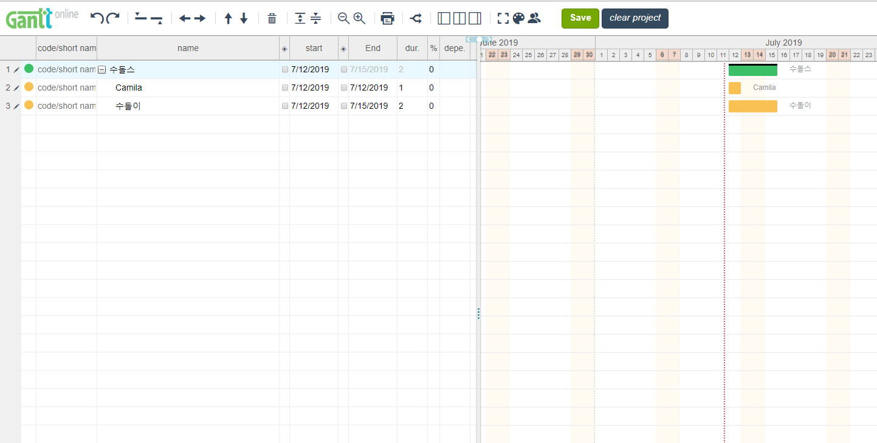
1. Gantt chart

Slide 14
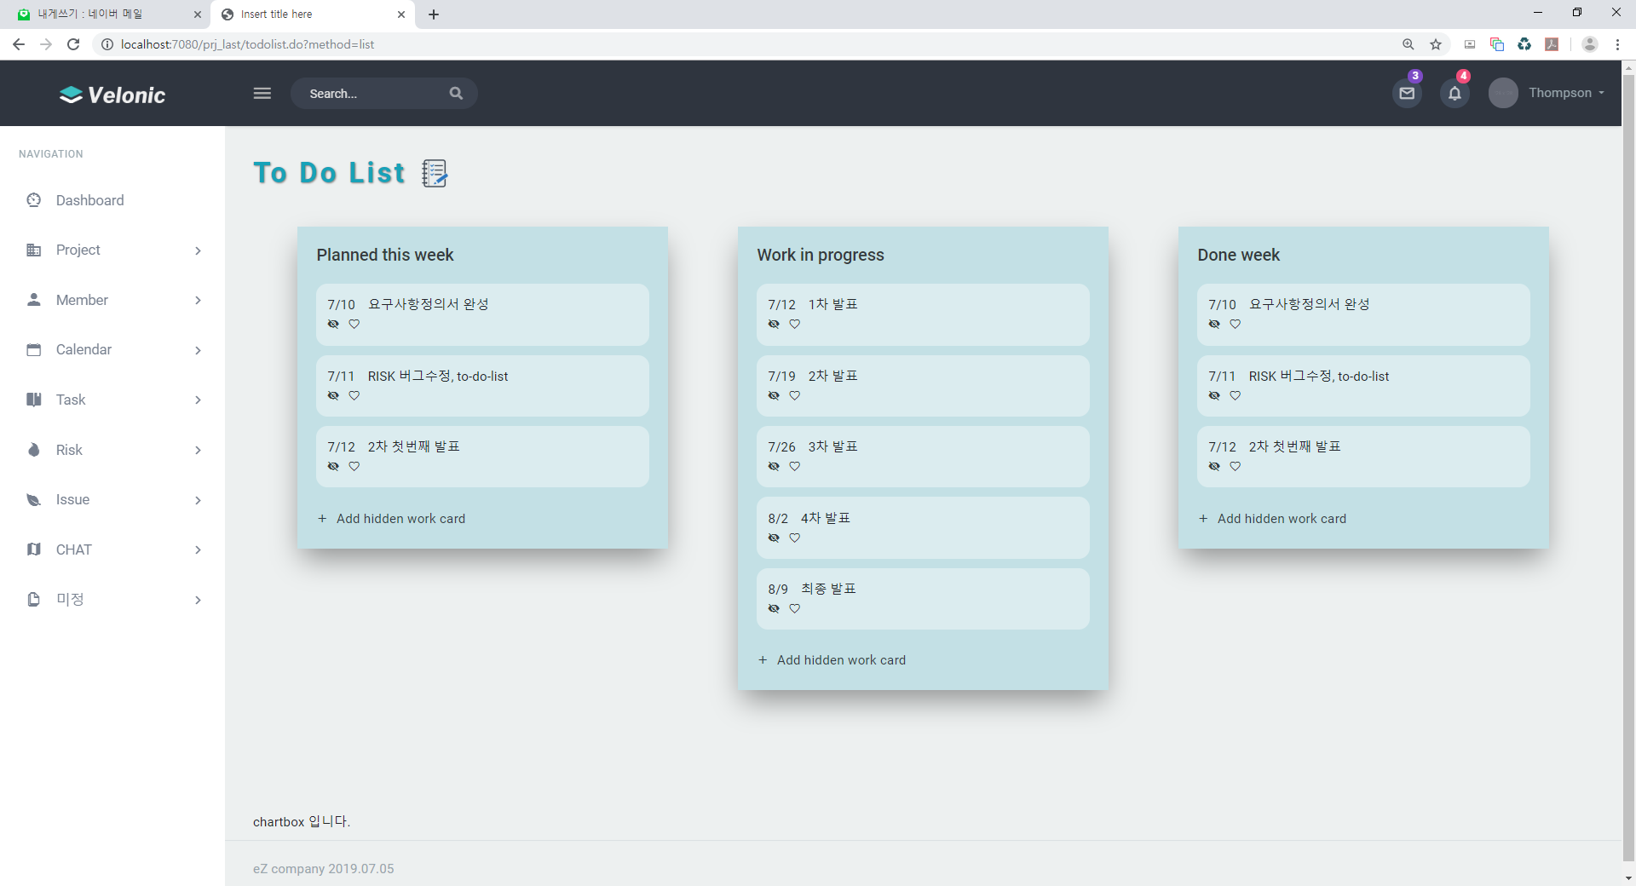
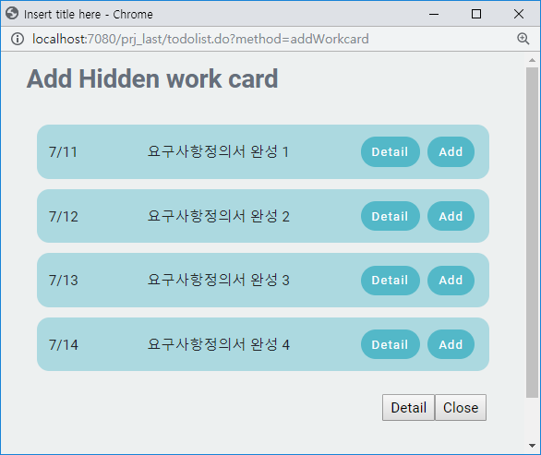
2. To do List

Slide 15
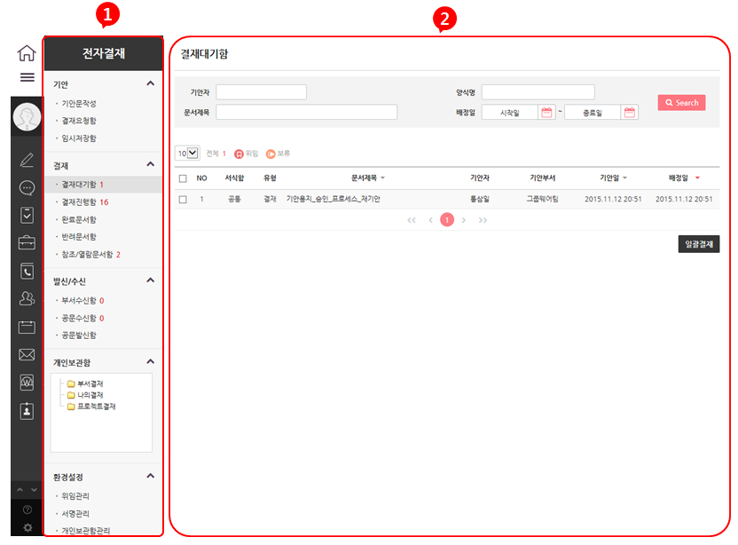
3. 승인(결재)

Slide 16
화면 URL
http://192.168.0.12:7080/prj_last/member.do?method=loginForm

Slide 17
Feedback
초기에 설계한 테이블에서 변동이 많아 어려움이 많았음
커뮤니케이션이 잘 되지 않아 각자 생각했던 프로젝트
진행방향이 차이가 있었음
3. Gantt 분석의 중요성을 느끼고 2명이 전담하여 분석 시작함

